Slide 1
πengine
THE COMPUTER
ENGINEERING
DESIGN

Slide 2
πengine
INDEX
0. Idea
1. Feedback
2. 2nd determined material
3. Manufacturing
instrument

Slide 3
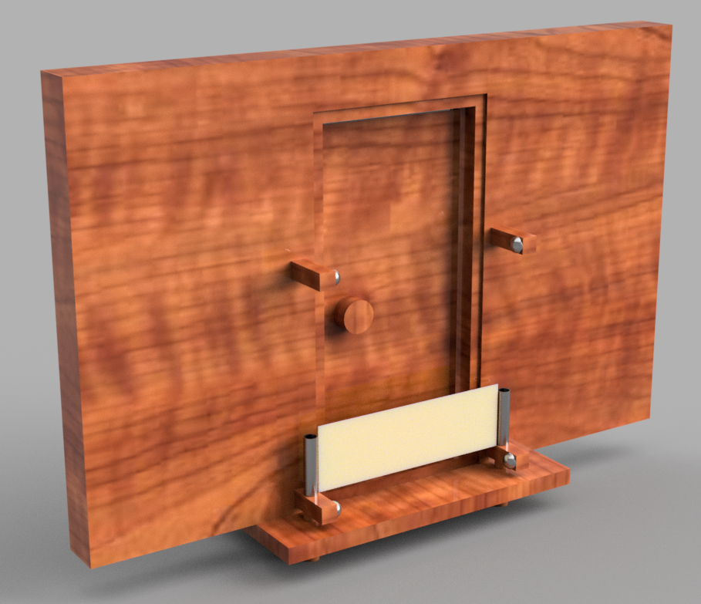
πengine
Idea

Slide 4
πengine
Feedback 1-1
아이디어는 좋으나 기술적으로 간단
가림막이 작동하지 않는 예외사항 추가

Slide 5
πengine
Feedback 1-1
아이디어는 좋으나 기술적으로 간단
안전사고 , 긴급상황 대비
음성 출력 시스템 추가

Slide 6
πengine
Feedback 1-2
가림막 은 자동 시스템
하지만 문은 일반 여닫이 문
기존 여닫이 문의 자동호

Slide 7
πengine
Result
실린더로 차폐막을 올려 객체의 진입을 방해
2. 화재시 센서에 의해
인터럽트
3. 음성출력 시스템을 통해
경고음을 추가

Slide 8
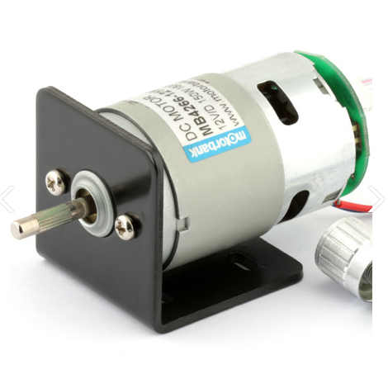
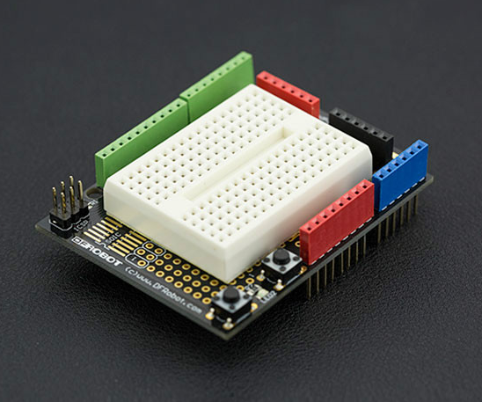
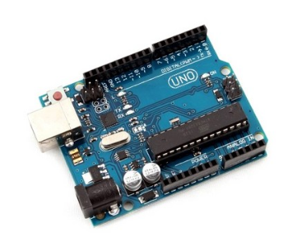
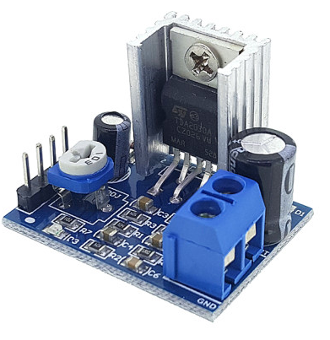
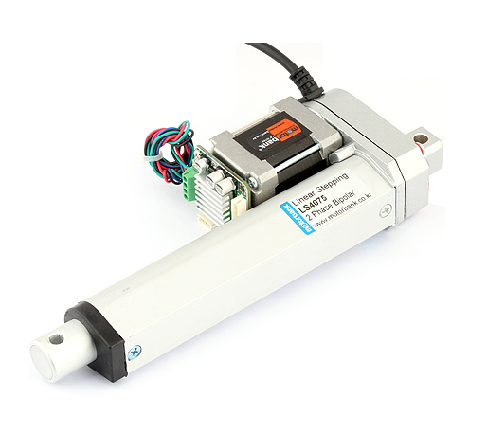
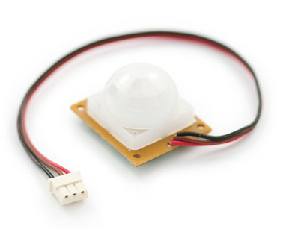
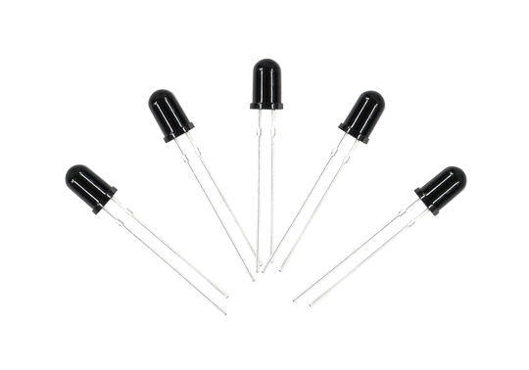
πengine
2nd determined material

Slide 9
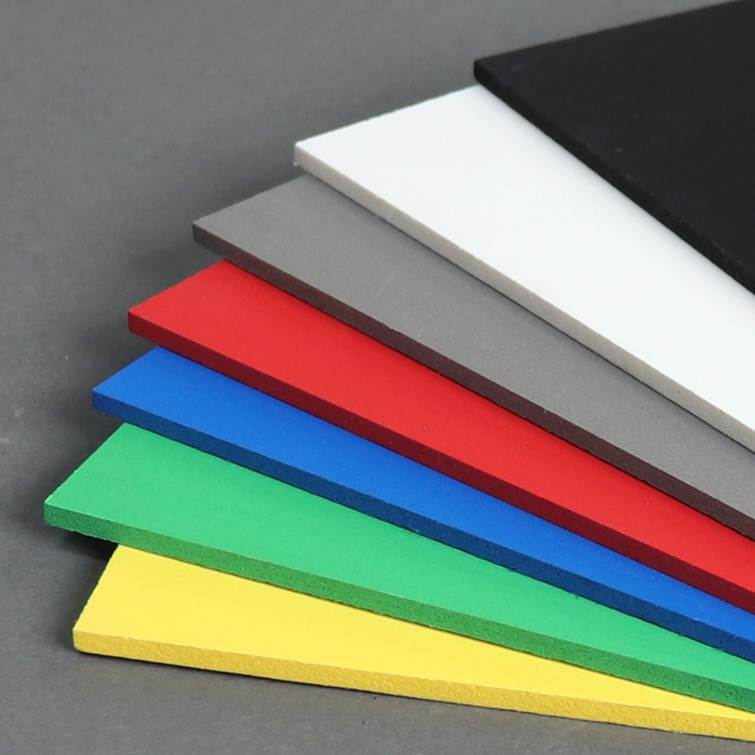
πengine
Manufacturing instrument

Slide 10

πengine
Manufacturing instrument
가림막 천

Slide 11
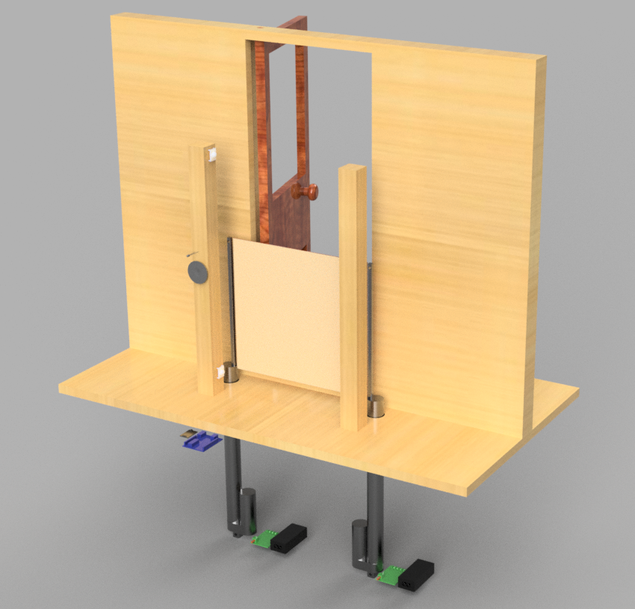
πengine
Result

Slide 12
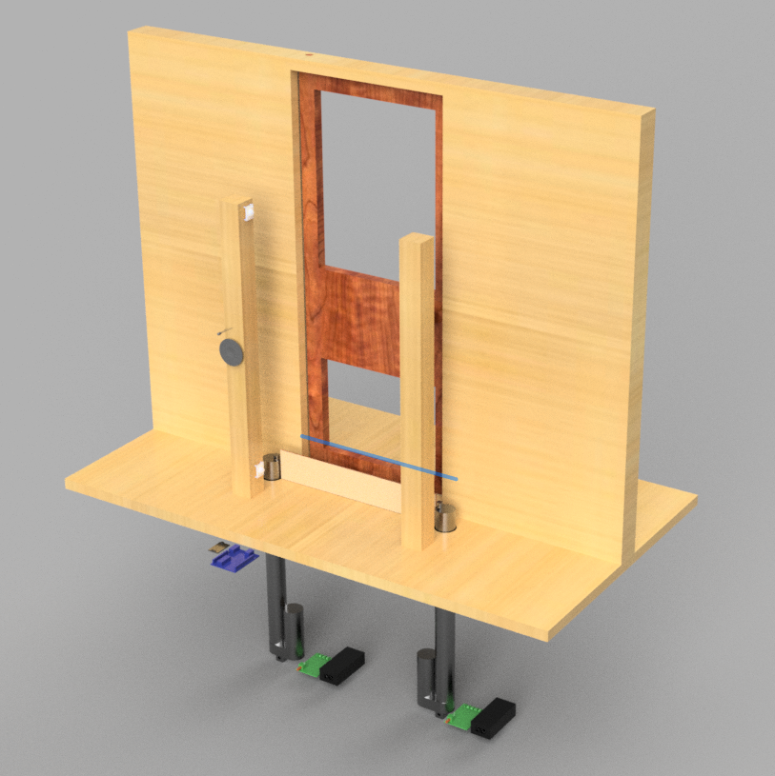
πengine
Result

Slide 13
πengine
고생한 팀원들
모두 감사합니다.

